Slide 1
Riigi rohepoliitikast Eili Lepik
1. detsember 2023

Slide 2
Maailm
https://showyourstripes.info
#ShowYourStripes
1905
1920
1940
1960
1980
2000
2018
Eesti
Notes:
Näitab aastase keskmise temperatuuri suhtelist muutust alates aastast 1905.
Eesti on keskmiselt soojenenud rohkem kui maailm tervikuna. Tõravere observatoorium on mõõtnud Eesti keskmist temperatuuri al 1870. aastast ning sellest aastast alates on keskmine temperatuur tõusnud 2 kraadi.

Slide 4
Euroopa roheleppe eesmärk on
muuta EL tänapäevaseks, ressursitõhusaks
ja konkurentsivõimeliseks majanduseks,
tagades, et:
kasvuhoonegaaside netoheide oleks
aastaks 2050 viidud nulli
majanduskasv on lahutatud ressursikasutusest
mitte kedagi ega ühtki piirkonda ei jäeta kõrvale.
ELi kliima-, energia-, transpordi- ja maksupoliitikat muudetakse selliselt, et 2030. aastaks oleks võimalik vähendada kasvuhoonegaaside netoheidet 1990. aasta tasemega võrreldes vähemalt 55%.

Slide 5
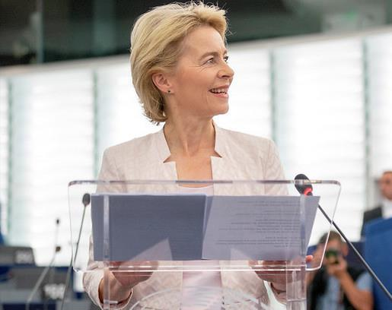
Mida tähendab EL Rohelepe Eestile?

Slide 6
Kasvuhoonegaasid 1990–2021
Esialgsete andmete kohaselt kasvasid heitkogused 2022. aastal aasta varasemaga võrreldes 13,9%
Heitkogused kasvasid pea kõigis sektorites, võrreldes 2020. aastaga.
Notes:
2021. aasta seisuga on kasvuhoonegaaside koguheide vähenenud 57,3% võrreldes 1990. aastaga, ennekõike põlevkivielektrijaamade mahtude vähenemise tõttu.
Suures pildis saab öelda, et peale 1990ndate aastate heite kukkumist ei ole märkimisväärseid muutusi valdavas osas sektorites toimunud –
KHG heitkogus energeetikasektorist on aastatel 2019- 2020 oluliselt langenud põlevkivielektri tootmise märkimisväärse vähenemise tõttu, mille peamine põhjus oli kõrge EL HKS-i 3 lubatud heitkoguse ühiku hind.
Maanteetransport moodustab peaaegu kolmandiku Eesti energia lõpptarbimisest, kuna see sõltub peaaegu täielikult naftapõhistest kütustest. Autode kasvuhoonegaaside heide on mitme aastakümne jooksul suurenenud (joonis 3.1),
nagu ka autode arv ja läbitud vahemaa. Eesti on sõidukipargi vanuse poolest ELis tagantpoolt teisel kohal. Sellised sõidukid on vähem kütusesäästlikud ja saastavad rohkem.
Maanteetransport on transpordisektori kõige olulisem heitkoguste allikas, mis katab 2021. aastal 96,0% sektori heitkogustest. Heide on tingitud suhteliselt vanade ja palju kütust tarbivate sõidukite suurest osakaalust Eesti teedel.
Maanteetransport on transpordisektori kõige olulisem heitkoguste allikas, mis katab 2021. aastal 96,0% sektori heitkogustest.
2022. aasta kasvuhoonegaaside inventuuri esialgsed tulemused näitavad, et tunamullusega võrreldes suurenes Eesti heitkogus 13,9%. Heidet kasvatas eeskätt elektri tootmine põlevkivist, mis energiakriisi ajal aitas rahuldada Balti regiooni elektrivajadusi.
Samas olid nii 2021. kui ka 2022. aasta Euroopa ühisel energia siseturul vaieldamatult väga erilised ning energia- ja tööstussektori kasvuhoonegaaside heite üldine trend on prognooside kohaselt siiski jätkuvalt langev.

Slide 7
Eesti kasvuhoonegaasid 2021 Greenhouse gas emmissions in Estonia
Notes:
2021. aastal tulenes suurem osa kasvuhoonegaaside heitkogusest energeetikasektorist, kusjuures energiatööstus ja -tootmine moodustasid 52% koguheitest ning transport 15%.
Põllumajanduse heide moodustas 2021. aastal koguheitest 10%.

Slide 8
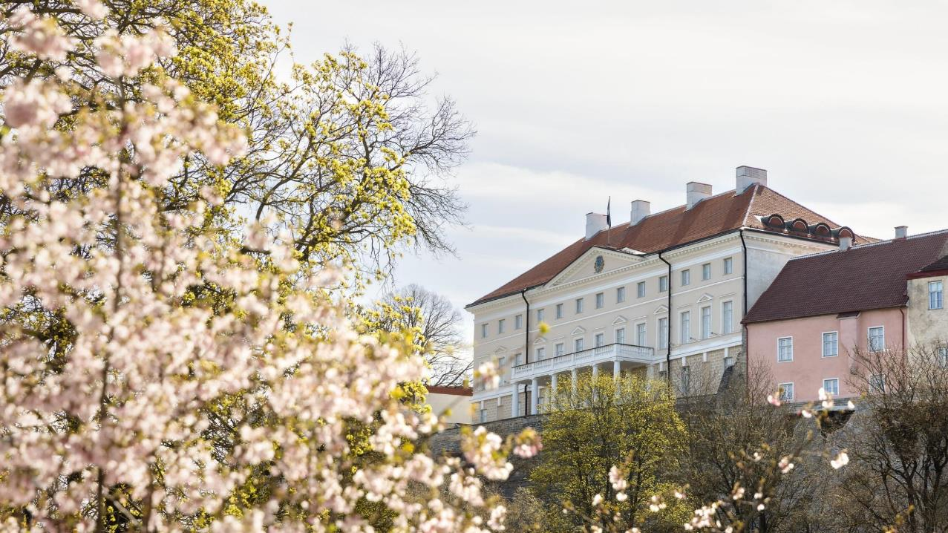
Rohereformi terviklik juhtimine
Valitsus-komisjon:
Rohepoliitika juhtkomisjon
Rohepoliitika ekspertrühm
Notes:
Rohepoliitika juhtkomisjon loodi 9. juulil 2021. Kaja Kallase juhtimisel.

Slide 9
Rohereformi terviklik juhtimine
Esmakordne valdkondade ülene tervikvaade
Kauge eesmärk mõistetavateks sammudeks
Ühtselt mõistetav sisu ja kommunikatsioon
,

Slide 10
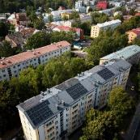
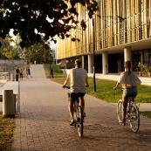
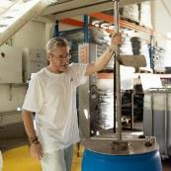
Negatiivsete keskkonnamõjude vähendamine
Kaasaegse ja kvaliteetse elukeskkonna kujundamine
Konkurentsivõimelise ja keskkonnahoidliku ettevõtluse arendamisele kaasa aitamine
Green Reform Action Plan 2023-2025

Slide 11
10 valdkonda
Energeetika
Kliimapoliitika ja kliimamuutustega kohanemine
Kestlik toidusüsteem
Õiglane üleminek
Ruumiloome ja hooned
Elurikkus ja maakasutus
Riigivalitsemine
Ringmajandus ja jäätmed
Teadmistemahukas ja konkurentsivõimeline rohemajandus
Transport ja liikuvus

Slide 12
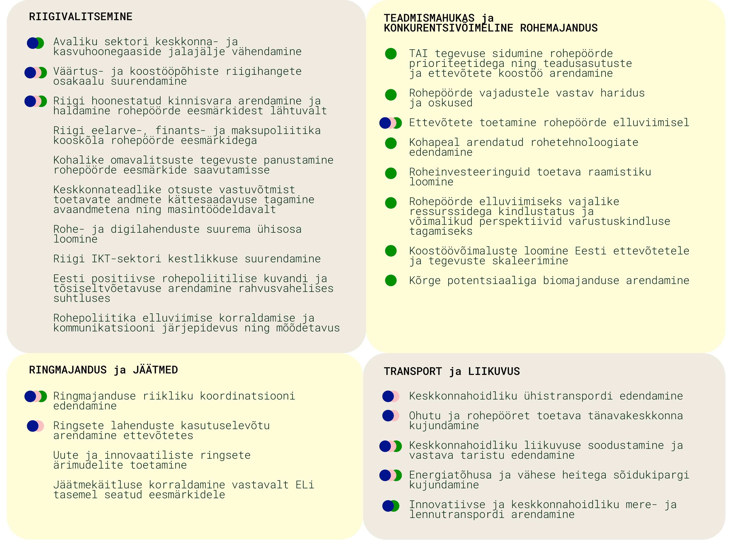
Rohereformi eesmärgid läbi
10 valdkonna

Slide 13
Esmased prioriteedid
Taastuvenergeetika 100%
Kliimaseadus
Kliimaeesmärkidele vastav investeeringute plaan
Hoonefondi rekonstrueerimine
Usaldusväärne metsastatistika
KOV´ide suutlikkuse tõstmine
Riigi eeskuju: jalajälg ja hanked

Slide 14
Kliimaministeeriumi loomine Establishing the Ministry of Climate
Selge koordinatsioon ja ühtne juhtimine
Selgete vastutusvaldkondade loomine
Valdkondade ülene tervikvaade
Kliimaseadus

Slide 16
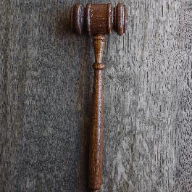
Kliimaseaduse koostamine Drafting of the Climate Act
Kliimaseadus + eriseaduste ajakohastamine
Eesmärgid
tagada ettenähtavus ja õiguskindlus Eesti 2030. aasta kliimaeesmärkide täitmiseks ja kliimaneutraalsuse saavutamiseks 2050. aastaks;
leppida kokku üldised ja sektoraalsed kasvuhoonegaaside vähendamise eesmärgid;
panna paika peamised põhimõtted ja tegevused, mida on vaja nende eesmärkideni jõudmiseks;
tagada kliimamuutuste mõjuga kohanemine
Loob eeldused keskkonnasõbralikuma kõrgema lisandväärtusega majandusmudeli kujundamiseks

Slide 17
Aitäh!
Eili Lepik
eili.lepik@kliimaministeerium.ee

